Slide 1
LỚP
HÌNH HỌC
11
Chương 3: ĐƯỜNG THẲNG VÀ MẶT PHẲNG TRONG KHÔNG GIAN
QUAN HỆ VUÔNG GÓC TRONG KHÔNG GIAN
Bài 4. HAI MẶT PHẲNG SONG SONG
I
ĐỊNH NGHĨA
II
TÍNH CHẤT
III
ĐỊNH LÝ TA-LÉT
IV
HÌNH LĂNG TRỤ, HÌNH HỘP
V
HÌNH CHÓP CỤT

Slide 2
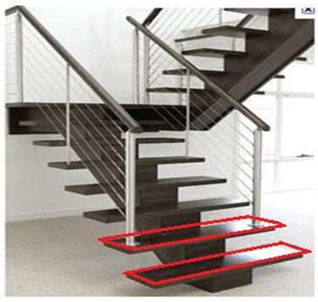
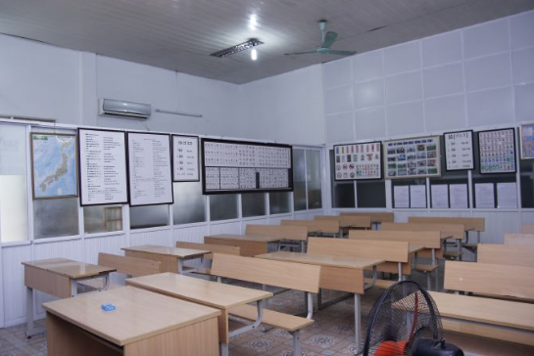
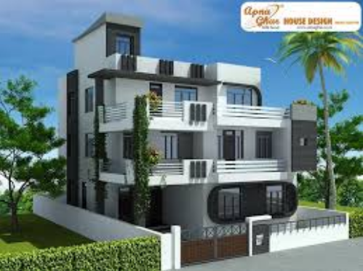
Câu hỏi 1: Hãy quan sát các hình sau và đưa ra nhận xét về đặc điểm của:
- Các bậc cầu thang (hình 1),
- Mặt bàn và mặt nền phòng học (hình 2),
- Các tầng của ngôi nhà, hai bờ tường rào hai bên, ... (hình 3).
Hình 1
Hình 2
Hình 3

Slide 3
Trả lời: Đặc điểm của:
- Các bậc cầu thang (hình 1),
- Mặt bàn và mặt nền phòng học (hình 2),
- Các tầng của ngôi nhà, hai bờ tường rào hai bên, ... (hình 3).
là: hình ảnh của các mặt phẳng song song
Nhận xét: Trong thực tế đời sống có nhiều hình ảnh của các mặt phẳng song song.
Hình 1
Hình 2
Hình 3

Slide 4
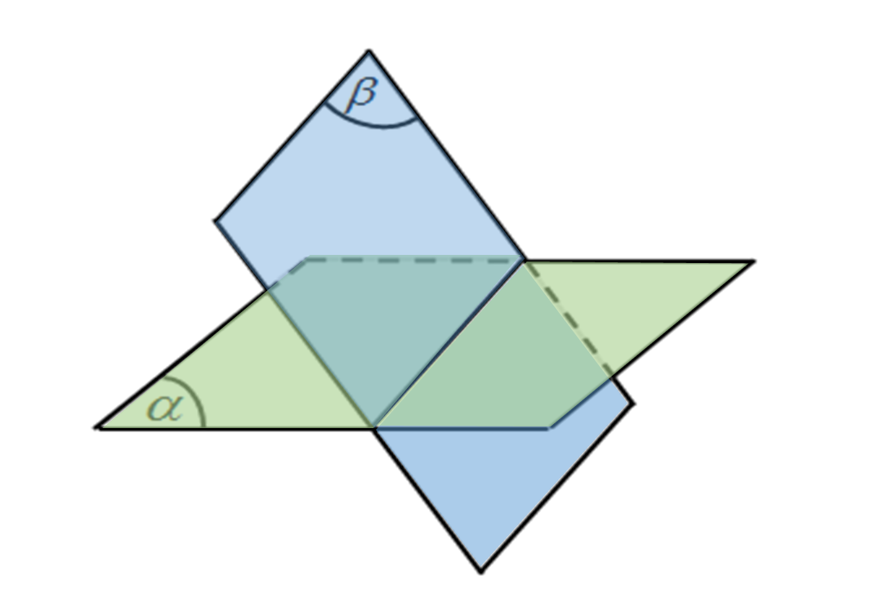
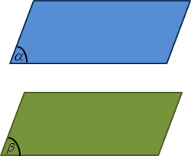

Câu hỏi 2: Quan sát các hình vẽ sau và đưa ra nhận xét về các điểm chung của hai mặt phẳng trong mỗi hình.
Hình 1
Hình 2
Hình 3
Trả lời:
• Hình 1: Mọi điểm thuộc mặt phẳng này cũng thuộc mặt phẳng kia
• Hình 2: Hai mặt phẳng không có điểm chung
• Hình 3: Hai mặt phẳng có một đường thẳng chung

Slide 5
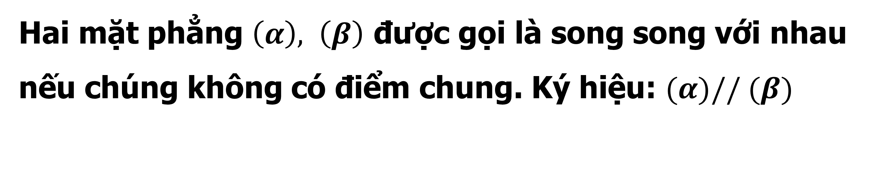
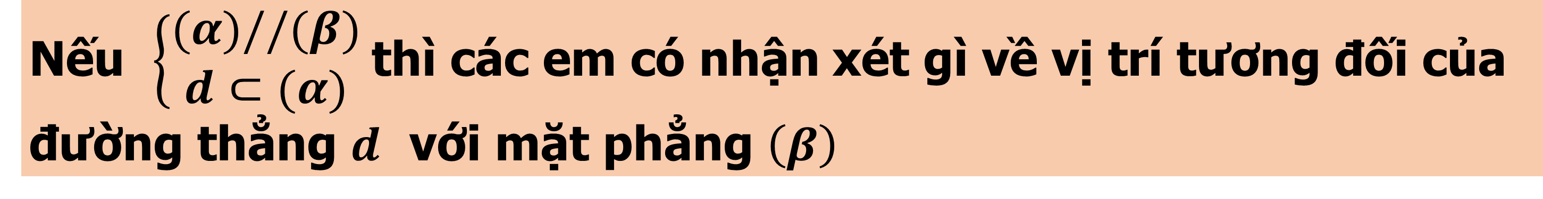
I
ĐỊNH NGHĨA
Định nghĩa
Hai mặt phẳng $\left(α\right), \left(β\right)$ được gọi là song song với nhau nếu chúng không có điểm chung. Ký hiệu: $(α)// (β)$
d
Nếu $\left\{\begin{matrix}(α)//(β) \\ d⊂(α)\end{matrix}\right.$thì các em có nhận xét gì về vị trí tương đối của
đường thẳng $d$ với mặt phẳng $\left(β\right)$
Nếu $\left\{\begin{matrix}(α)//(β) \\ d⊂(α)\end{matrix}\right.$ thì $d$ song song với mặt phẳng $\left(β\right)$
Notes:
Note: hiệu ứng xuất hiện…

Slide 6
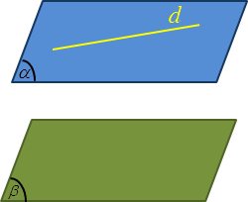
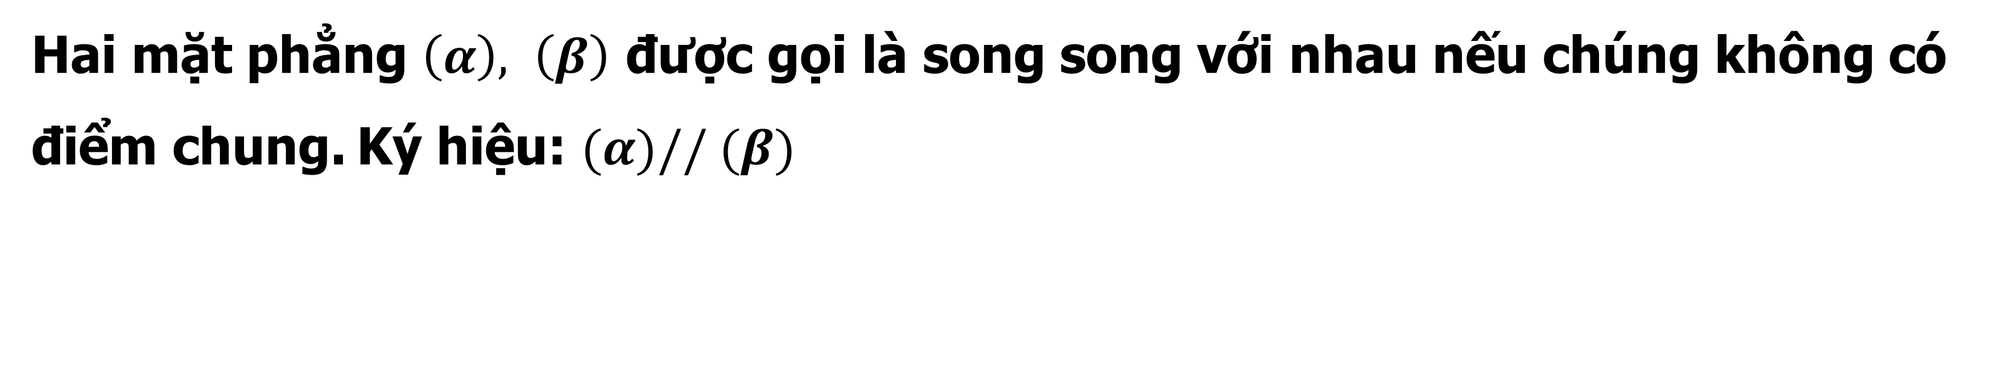
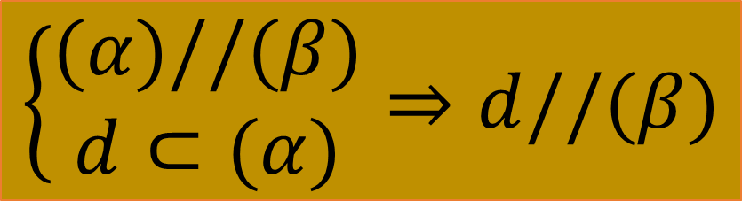
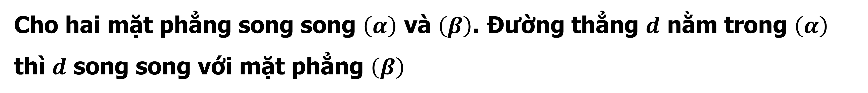
I
ĐỊNH NGHĨA
Định nghĩa
Hai mặt phẳng $\left(α\right), \left(β\right)$ được gọi là song song với nhau nếu chúng không có điểm chung. Ký hiệu: $(α)// (β)$
Nhận xét
Cho hai mặt phẳng song song $\left(α\right)$ và $\left(β\right)$. Đường thẳng $d$ nằm trong $\left(α\right)$ thì $d$ song song với mặt phẳng $\left(β\right)$
Cách chứng minh đường thẳng song song với mặt phẳng
khi có yếu tố hai mặt phẳng song song:
$$\left\{\begin{matrix}(α)//(β) \\ d⊂(α)\end{matrix}\right.⇒d//(β)$$
Notes:
Note: hiệu ứng xuất hiện…

Slide 7
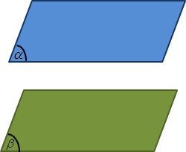

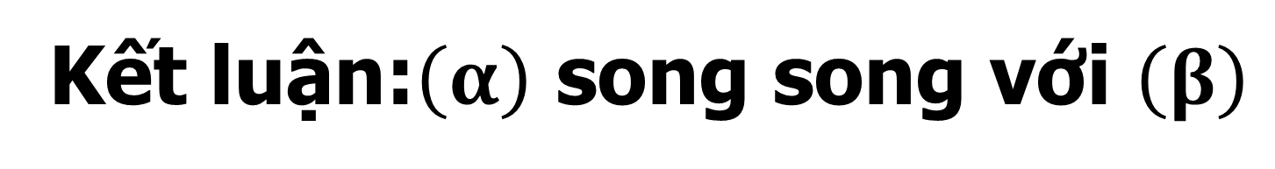

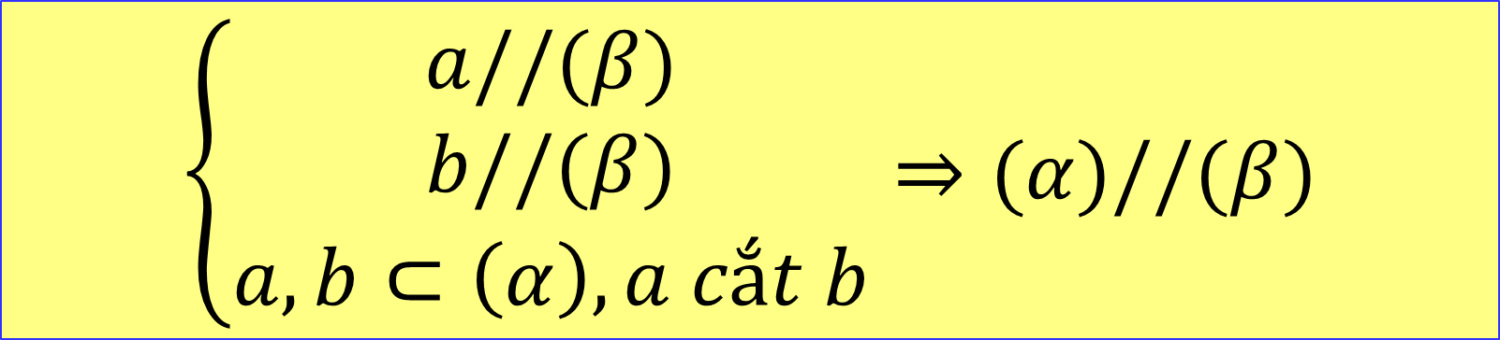
II
Tính chất
1
Định lý 1
Định lý 1:
Nếu mặt phẳng $\left(α\right)$ chứa hai đường thẳng cắt nhau $a, b$ và $a, b$ cùng song song với mặt phẳng $\left(β\right)$thì $\left(α\right)$ song song với $\left(β\right)$.
$$a$$
$$\left\{\begin{matrix}a//(β) \\ b//(β) \\ a,b⊂\left(α\right),a cắt b\end{matrix}\right.⇒(α)//(β)$$
$$b$$
Nhận xét:
Cách chứng minh hai mặt phẳng $(α)$ và $(β)$ song song
Bước 1:
Trong mp$\left(α\right)$, tìm hai đường thẳng $a, b$ cắt nhau
Bước 2:
Chứng minh $a//(β)$ , $b//(β)$
Bước 3:
Kết luận:$\left(α\right)$ song song với $\left(β\right)$
Notes:
Note: hiệu ứng xuất hiện…

Slide 8
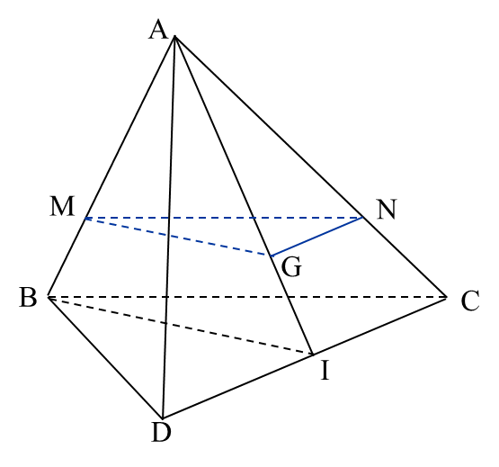
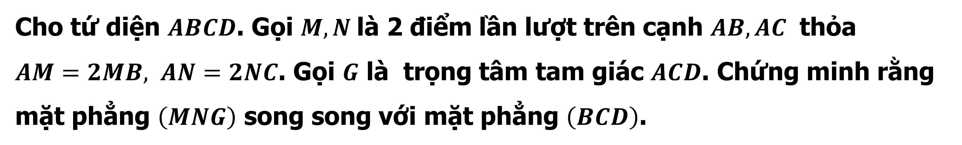

II
Tính chất
1
Định lý 1
Ví dụ 1
Cho tứ diện $ABCD$. Gọi $M,N$là 2 điểm lần lượt trên cạnh $AB,AC$ thỏa $AM=2MB, AN=2NC$. Gọi $G$ là trọng tâm tam giác $ACD$. Chứng minh rằng mặt phẳng $\left(MNG\right)$ song song với mặt phẳng $\left(BCD\right)$.
Bài giải
Gọi $I$ là trung điểm của $CD$. Ta có: $\frac{AM}{AB}=\frac{AN}{AC}=\frac{AG}{AI}=\frac{2}{3}$
Vậy nên: $\left\{\begin{matrix}MN//BC \\ MN⊄(BCD),BC⊂(BCD)\end{matrix}\right.⇒MN// (BCD)$ (1)
$\left\{\begin{matrix}NG//IC \\ NG⊄(BCD),IC⊂(BCD)\end{matrix}\right.⇒NG// (BCD)$ (2)
Trong $(MNG),MN∩NG=N$(3)
Từ (1),(2),(3) suy ra $(MNG)// (BCD)$
Notes:
Note: hiệu ứng xuất hiện…

Slide 9
II
Tính chất
2
Định lý 2
Định lý 2:
Qua một điểm nằm ngoài một mặt phẳng cho trước có một và chỉ một mặt phẳng song song với mặt phẳng đã cho.
A
d
Hệ quả:
Hệ quả 1: Nếu đường thẳng $d$ song song với mp$\left(β\right)$ thì qua $d$
có duy nhất một mặt phẳng $\left(α\right)$ song song với mp$\left(β\right)$.
Notes:
Note: hiệu ứng xuất hiện…

Slide 10
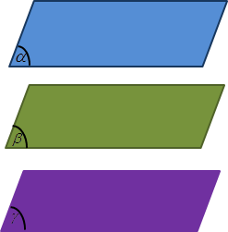
II
Tính chất
2
Định lý 2
Định lý 2:
Qua một điểm nằm ngoài một mặt phẳng cho trước có một và chỉ một mặt phẳng song song với mặt phẳng đã cho.
Hệ quả:
Hệ quả 1: Nếu đường thẳng $d$ song song với mp$\left(β\right)$ thì qua $d$ có duy nhất một mặt phẳng $\left(α\right)$ song song với mp$\left(β\right)$.
b)Hệ quả 2: Nếu hai mp phân biệt cùng song song với mp thứ ba
thì chúng song song với nhau.
Notes:
Note: hiệu ứng xuất hiện…

Slide 11
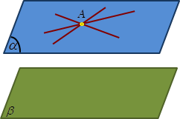
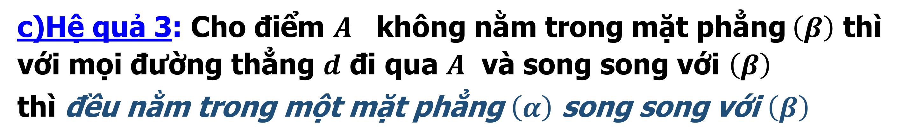
II
Tính chất
2
Định lý 2
Định lý 2:
Qua một điểm nằm ngoài một mặt phẳng cho trước có một và chỉ một mặt phẳng song song với mặt phẳng đã cho.
Hệ quả:
a) Hệ quả 1: Nếu đường thẳng $d$ song song với mp$\left(β\right)$ thì qua $d$ có duy nhất một mặt phẳng $\left(α\right)$ song song với mp$\left(β\right)$.
b)Hệ quả 2: Nếu hai mặt phẳng phân biệt cùng song song với mp thứ ba thì chúng song song với nhau.
c)Hệ quả 3: Cho điểm $A$ không nằm trong mặt phẳng $\left(β\right)$ thì với mọi đường thẳng $d$ đi qua $A$ và song song với $\left(β\right)$
thì đều nằm trong một mặt phẳng $\left(α\right)$ song song với $\left(β\right)$
Notes:
Note: hiệu ứng xuất hiện…

Slide 12
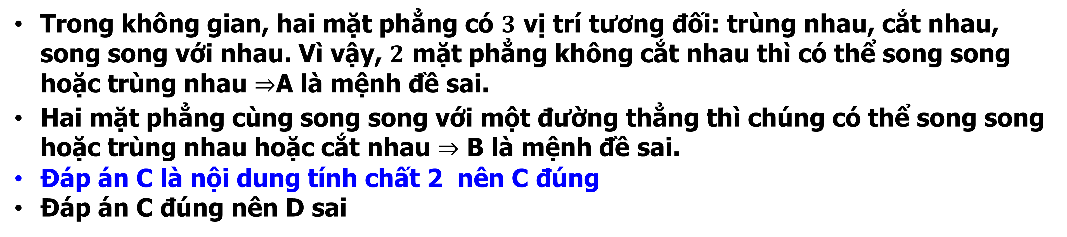
Ví dụ 2
Trong các mệnh đề sau, mệnh đề nào đúng?
A. Hai mặt phẳng không cắt nhau thì song song.
B. Hai mặt phẳng cùng song song với một đường thẳng thì song song.
C. Qua một điểm nằm ngoài một mặt phẳng cho trước có duy nhất một mặt phẳng song song với mặt phẳng đó.
D. Qua một điểm nằm ngoài một mặt phẳng cho trước có vô số mặt phẳng song song với mặt phẳng đó .
Bài giải
Trong không gian, hai mặt phẳng có $3$ vị trí tương đối: trùng nhau, cắt nhau, song song với nhau. Vì vậy, $2$ mặt phẳng không cắt nhau thì có thể song song hoặc trùng nhau $⇒$A là mệnh đề sai.
Hai mặt phẳng cùng song song với một đường thẳng thì chúng có thể song song hoặc trùng nhau hoặc cắt nhau $⇒$ B là mệnh đề sai.
Đáp án C là nội dung tính chất 2 nên C đúng
Đáp án C đúng nên D sai
Notes:
Note: hiệu ứng xuất hiện…

Slide 13
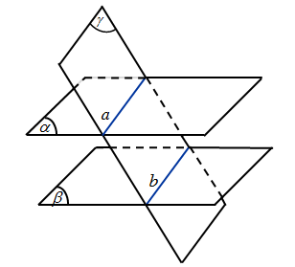
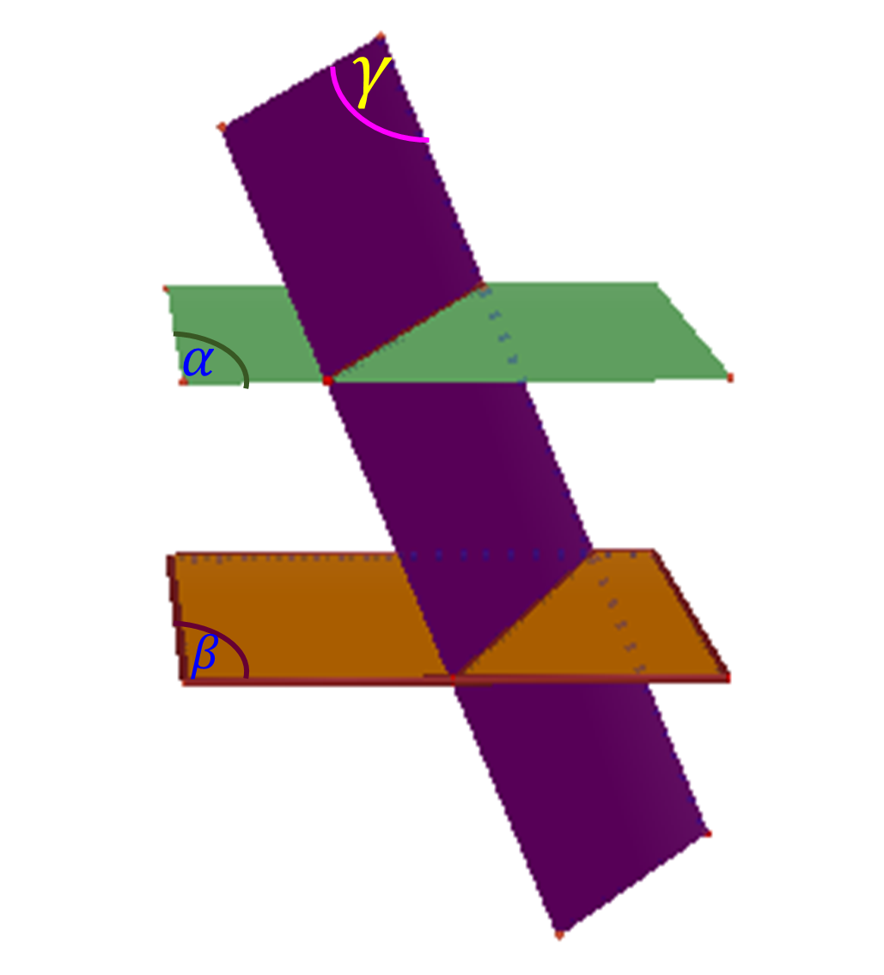

“Cho 2 mặt phẳng song song, nếu 1 mặt phẳng thứ 3 cắt mặt phẳng thứ nhất thì.
1) Mặt phẳng thứ ba có cắt mặt phẳng thứ hai hay không. ?
2) (Nếu có ) nhận xét vị trí tương đối của các giao tuyến ?
II
Tính chất
3
Định lý 3
Định lý 3:
Cho hai mặt phẳng song song. Nếu một mặt phẳng cắt mặt phẳng này thì cũng cắt mặt phẳng kia và hai giao tuyến song song với nhau.
$$\left\{\begin{matrix}\left(α\right)// (β) \\ (γ)∩\left(α\right)=a \\ (γ)∩\left(β\right)=b\end{matrix}\right.⇒a//b$$
Notes:
Note: hiệu ứng xuất hiện…

Slide 14
II
Tính chất
3
Định lý 3
Định lý 3:
Cho hai mặt phẳng song song. Nếu một mặt phẳng cắt mặt phẳng này thì cũng cắt mặt phẳng kia
và hai giao tuyến song song với nhau.
$$\left\{\begin{matrix}\left(α\right)// (β) \\ (γ)∩\left(α\right)=a \\ (γ)∩\left(β\right)=b\end{matrix}\right.⇒a//b$$
Một cách chứng minh hai đường thẳng song song
Notes:
Note: hiệu ứng xuất hiện…

Slide 15

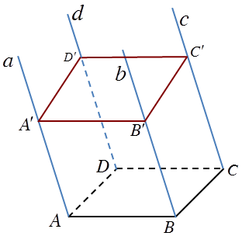
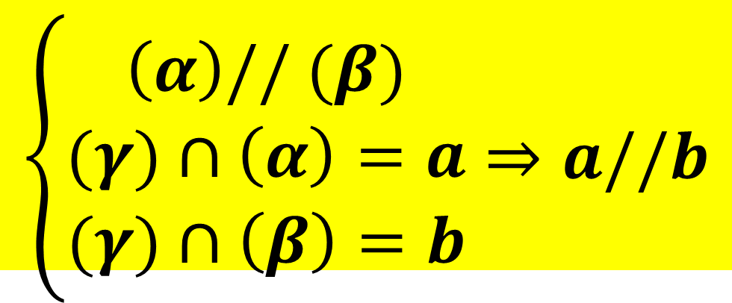
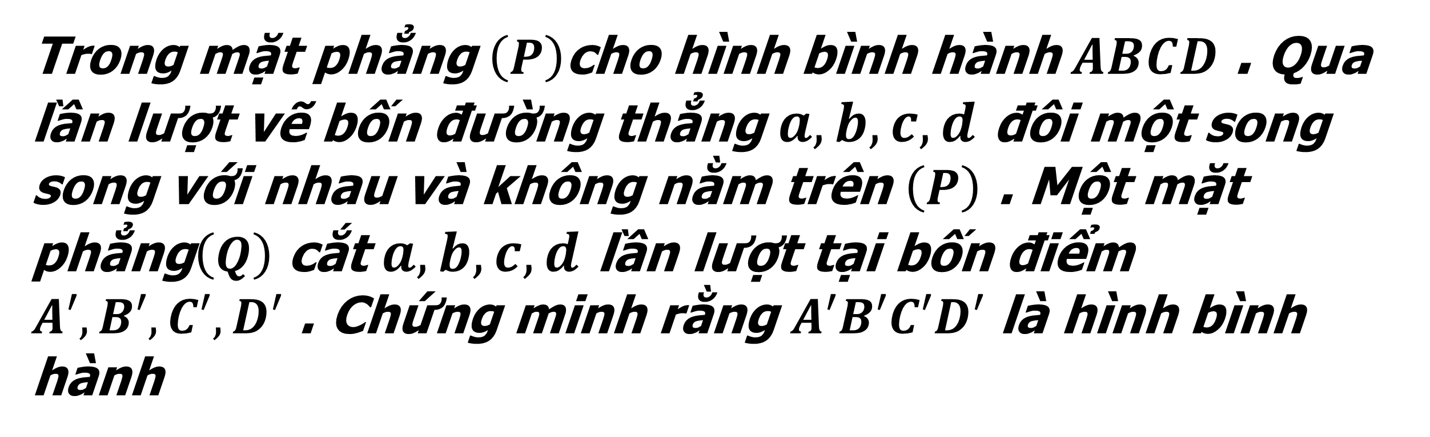
II
Tính chất
3
Định lý 3
Áp dụng định lý 3 chứng minh hai đường thẳng song song
$$\left\{\begin{matrix}\left(α\right)// (β) \\ (γ)∩\left(α\right)=a \\ (γ)∩\left(β\right)=b\end{matrix}\right.⇒a//b$$
Ví dụ 3
Trong mặt phẳng $\left(P\right)$cho hình bình hành$ABCD$ . Qua lần lượt vẽ bốn đường thẳng $a,b,c,d$ đôi một song song với nhau và không nằm trên $\left(P\right)$ . Một mặt phẳng$\left(Q\right)$ cắt $a,b,c,d$ lần lượt tại bốn điểm $A′,B′,C′,D′$ . Chứng minh rằng $A′B′C′D′$ là hình bình hành
Notes:
Note: hiệu ứng xuất hiện…

Slide 16
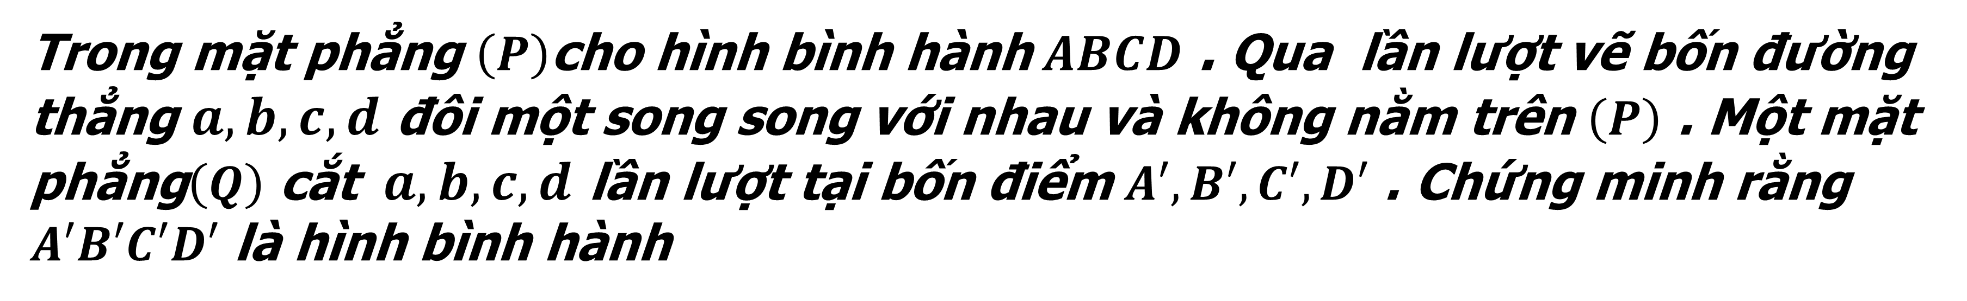
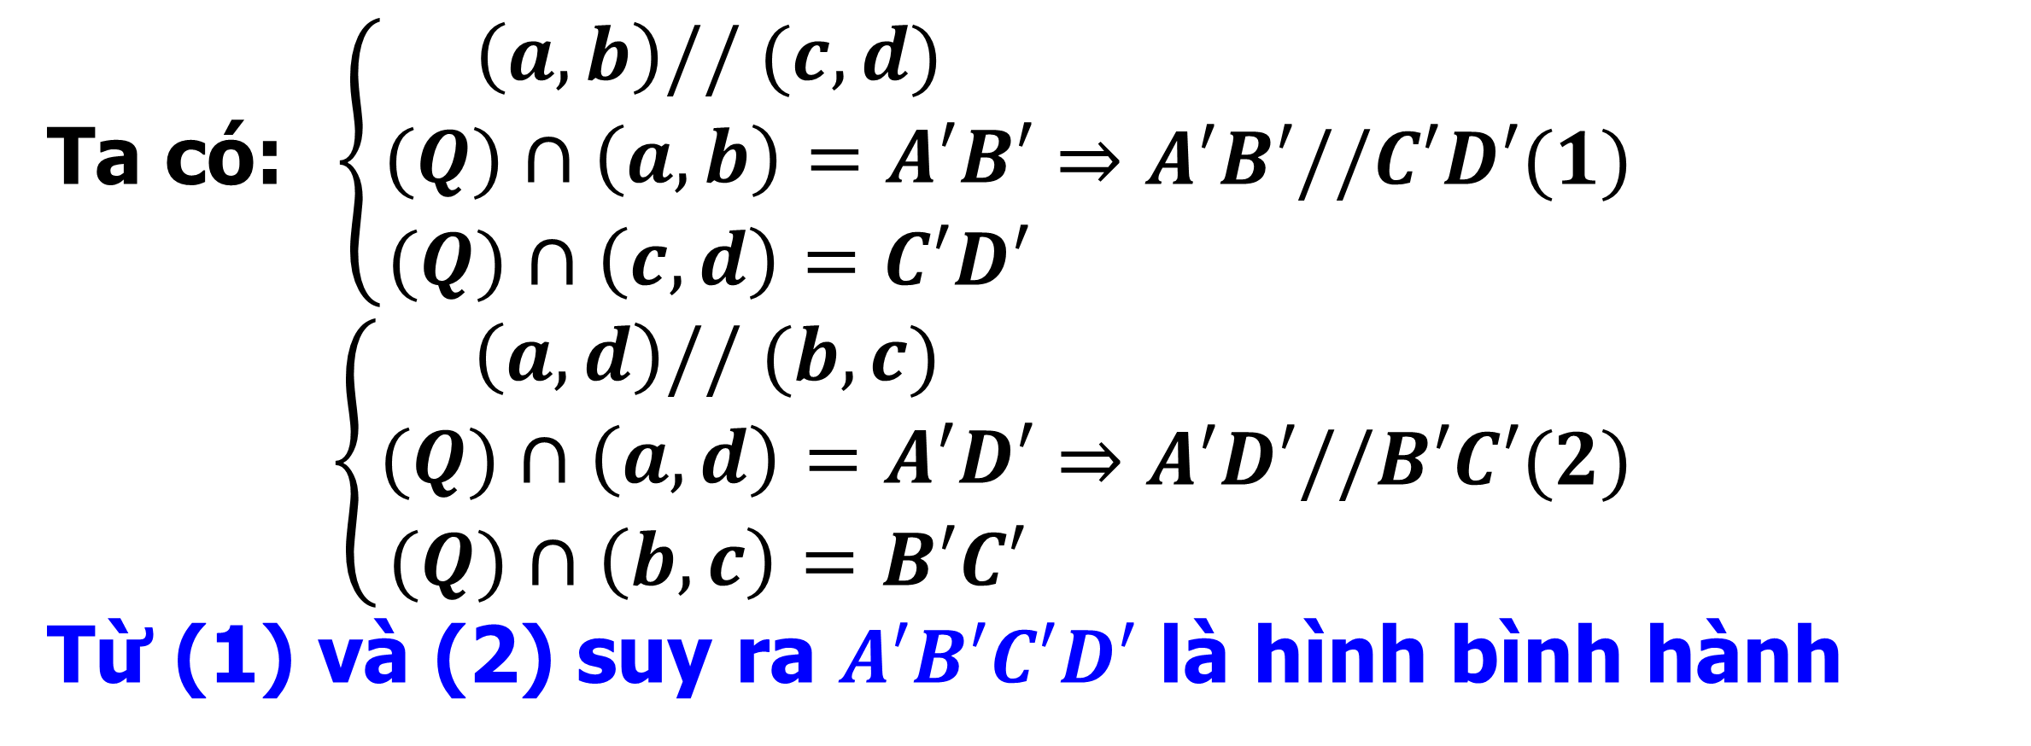
II
Tính chất
3
Định lý 3
Ví dụ 3
Trong mặt phẳng $\left(P\right)$cho hình bình hành$ABCD$ . Qua lần lượt vẽ bốn đường thẳng $a,b,c,d$ đôi một song song với nhau và không nằm trên $\left(P\right)$ . Một mặt phẳng$\left(Q\right)$ cắt $a,b,c,d$ lần lượt tại bốn điểm $A′,B′,C′,D′$ . Chứng minh rằng $A′B′C′D′$ là hình bình hành
Bài giải
Ta có:$\left\{\begin{matrix}\left(a,b\right)// (c,d) \\ (Q)∩\left(a,b\right)=A′B′ \\ (Q)∩\left(c,d\right)=C′D′\end{matrix}\right.⇒A′B′//C′D′(1)$
$\left\{\begin{matrix}\left(a,d\right)// (b,c) \\ (Q)∩\left(a,d\right)=A′D′ \\ (Q)∩\left(b,c\right)=B′C′\end{matrix}\right.⇒A′D′//B′C′(2)$
Từ (1) và (2) suy ra $A′B′C′D′$ là hình bình hành
Notes:
Note: hiệu ứng xuất hiện…

Slide 17
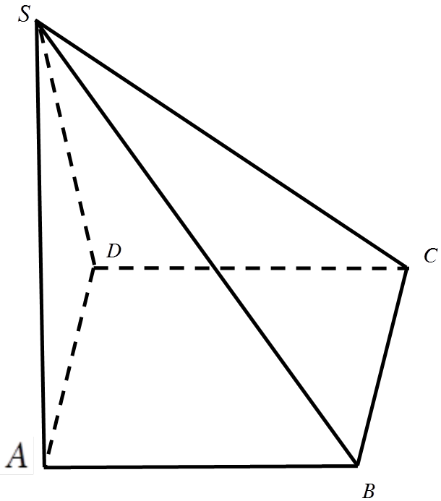

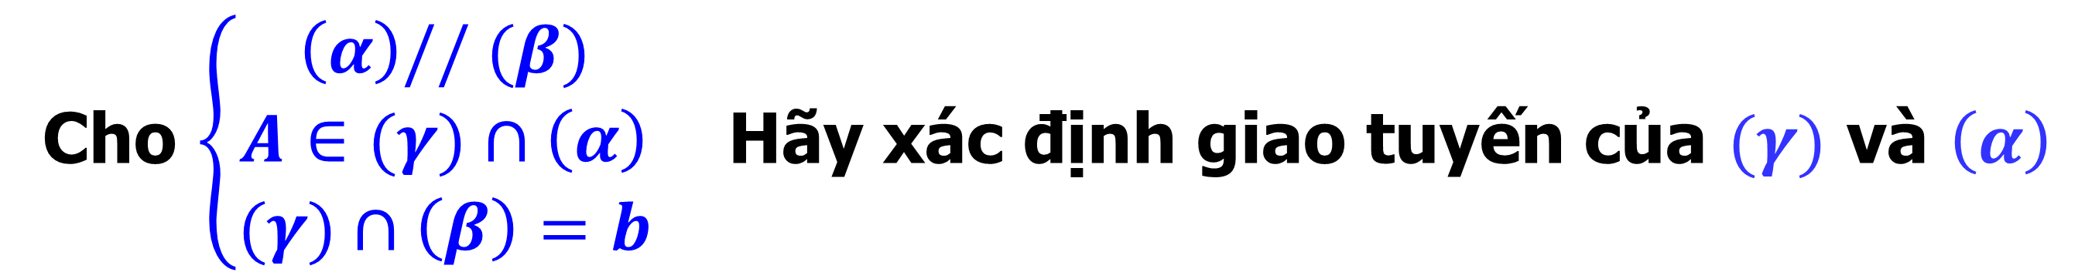
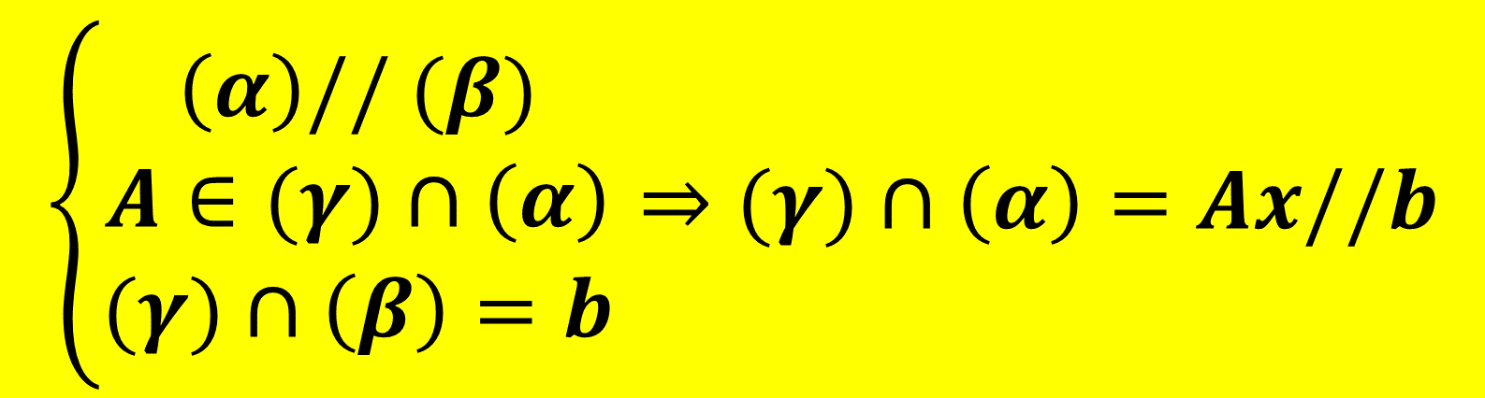

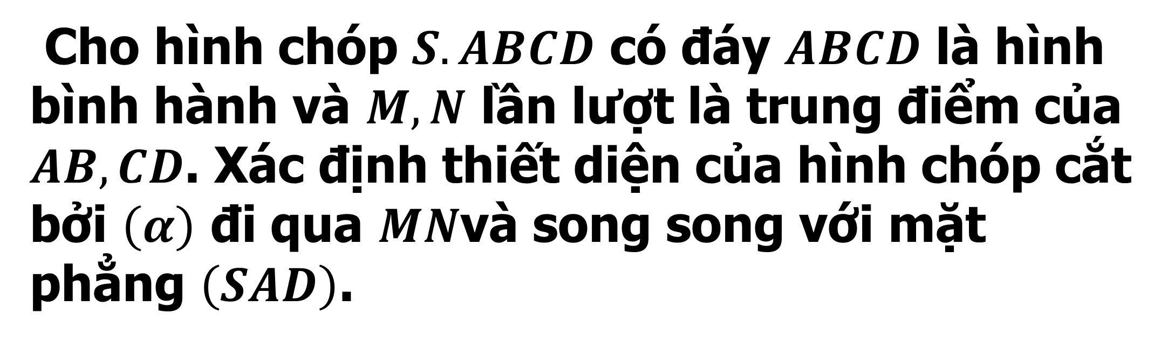

II
Tính chất
3
Định lý 3
Áp dụng định lý 3 tìm giao tuyến của hai mặt phẳng,
tìm thiết diện
$$\left\{\begin{matrix}\left(α\right)// (β) \\ A∈(γ)∩\left(α\right) \\ (γ)∩\left(β\right)=b\end{matrix}\right.⇒(γ)∩\left(α\right)=Ax//b$$
A
Ví dụ 4
Cho hình chóp $S.ABCD$ có đáy $ABCD$ là hình bình hành và $M,N$ lần lượt là trung điểm của $AB,CD$. Xác định thiết diện của hình chóp cắt bởi $\left(α\right)$ đi qua $MN$và song song với mặt phẳng $\left(SAD\right)$.
Cho $\left\{\begin{matrix}\left(α\right)// (β) \\ A∈(γ)∩\left(α\right) \\ (γ)∩\left(β\right)=b\end{matrix}\right.$ Hãy xác định giao tuyến của $(γ)$ và $\left(α\right)$
$$N$$
$$M$$
Notes:
Note: hiệu ứng xuất hiện…

Slide 18
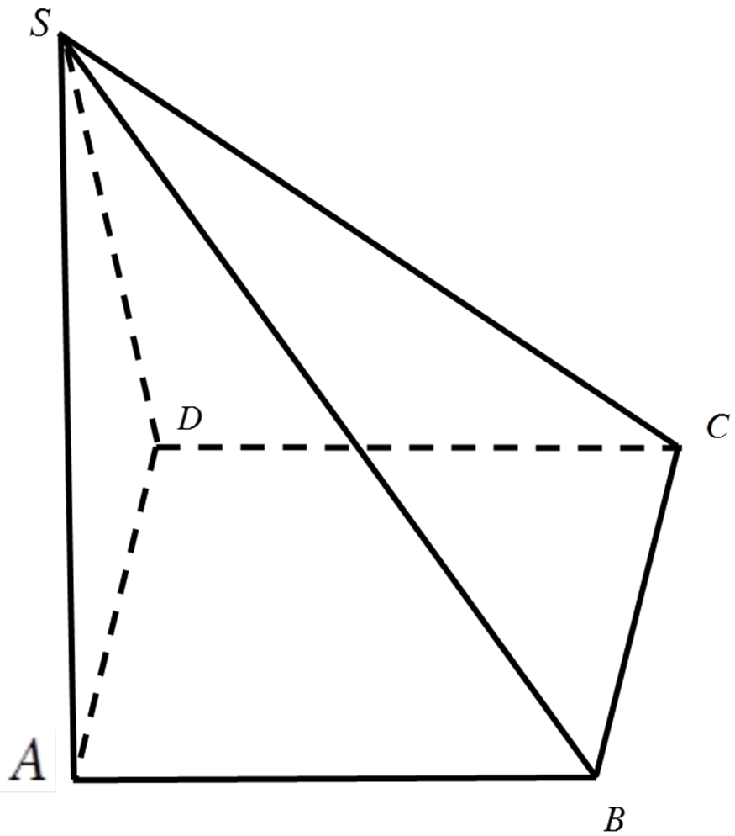
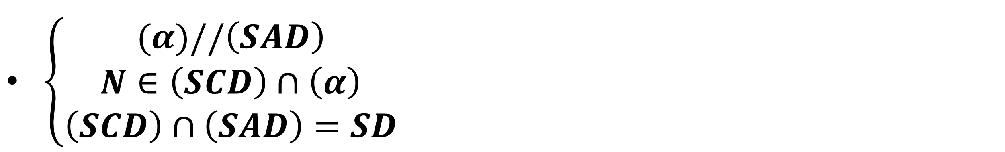
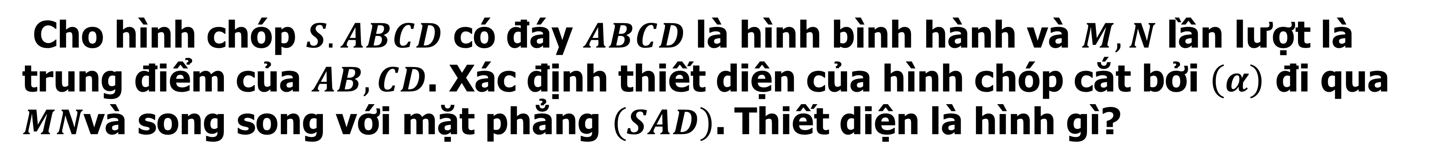
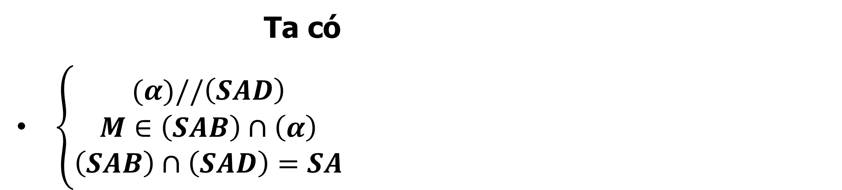
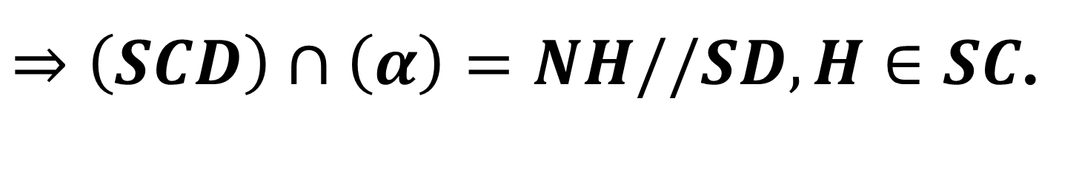

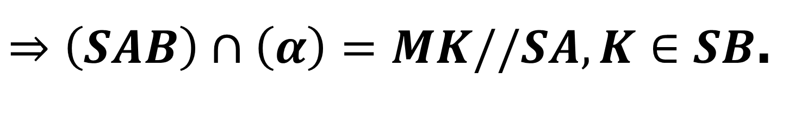

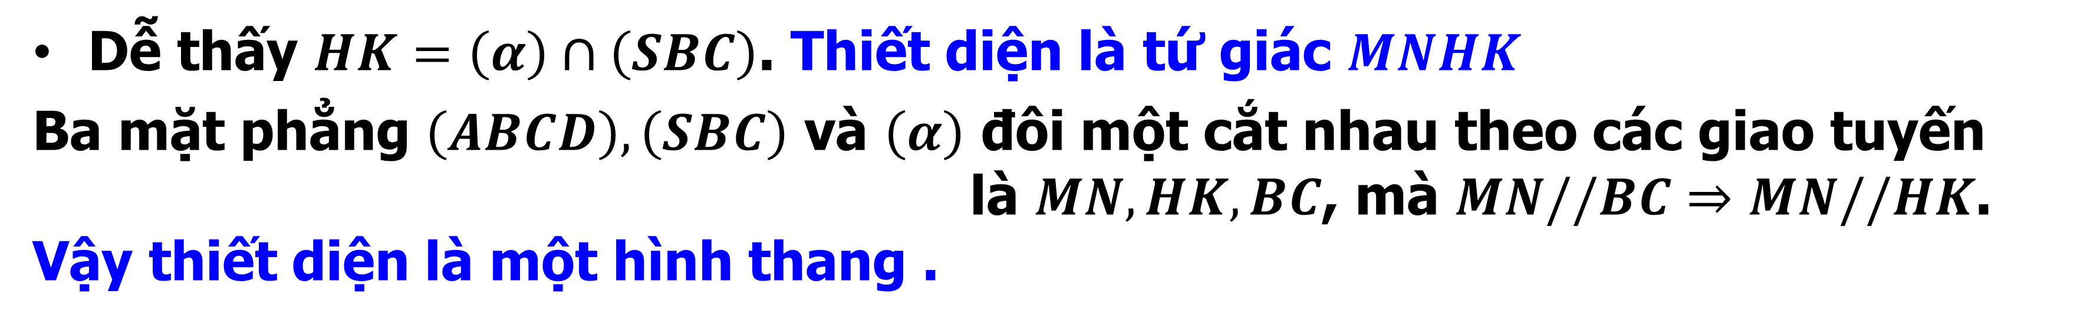
Ví dụ 3
Cho hình chóp $S.ABCD$ có đáy $ABCD$ là hình bình hành và $M,N$ lần lượt là trung điểm của $AB,CD$. Xác định thiết diện của hình chóp cắt bởi $\left(α\right)$ đi qua $MN$và song song với mặt phẳng $\left(SAD\right)$. Thiết diện là hình gì?
Ta có
$\left\{\begin{matrix}(α)//\left(SAD\right) \\ M∈\left(SAB\right)∩\left(α\right) \\ \left(SAB\right)∩\left(SAD\right)=SA\end{matrix}\right.$
Bài giải
H
$⇒\left(SAB\right)∩\left(α\right)=MK//SA,K∈SB$.
K
$$N$$
$\left\{\begin{matrix}(α)//\left(SAD\right) \\ N∈\left(SCD\right)∩\left(α\right) \\ \left(SCD\right)∩\left(SAD\right)=SD\end{matrix}\right.$
$⇒\left(SCD\right)∩\left(α\right)=NH//SD,H∈SC$.
$$M$$
Dễ thấy $HK=\left(α\right)∩\left(SBC\right)$. Thiết diện là tứ giác $MNHK$
Ba mặt phẳng $\left(ABCD\right),\left(SBC\right)$ và $\left(α\right)$ đôi một cắt nhau theo các giao tuyến là $MN,HK,BC$, mà $MN//BC⇒MN//HK$.
Vậy thiết diện là một hình thang .
Notes:
Note: hiệu ứng xuất hiện…

Slide 19

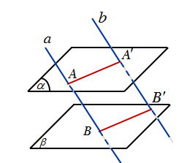

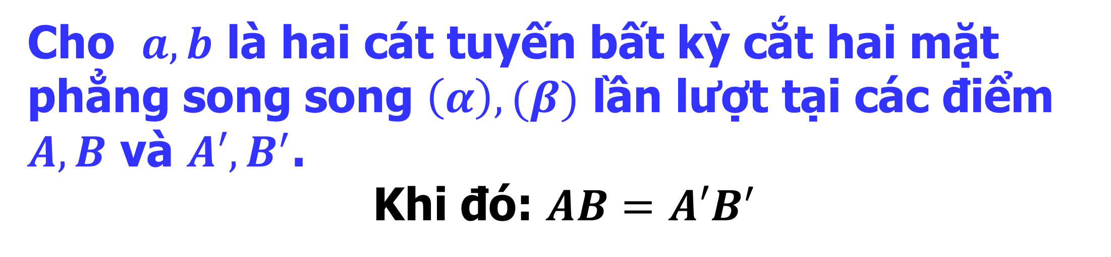
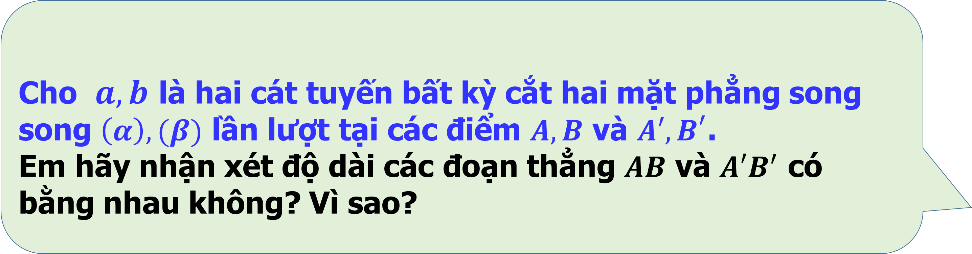
II
Tính chất
3
Định lý 3
Định lý 3:
Cho $a,b$ là hai cát tuyến bất kỳ cắt hai mặt phẳng song song $\left(α\right), (β)$ lần lượt tại các điểm $A,B$ và $A′,B^{′}$.
Em hãy nhận xét độ dài các đoạn thẳng $AB$ và $A′B^{′}$ có bằng nhau không? Vì sao?
$$\left\{\begin{matrix}\left(α\right)// (β) \\ (γ)∩\left(α\right)=a \\ (γ)∩\left(β\right)=b\end{matrix}\right.⇒a//b$$
Hệ quả:
Cho $a,b$ là hai cát tuyến bất kỳ cắt hai mặt phẳng song song $\left(α\right), (β)$ lần lượt tại các điểm $A,B$ và $A′,B^{′}$.
Khi đó: $AB=$ $A′B^{′}$
Notes:
Note: hiệu ứng xuất hiện…

Slide 20
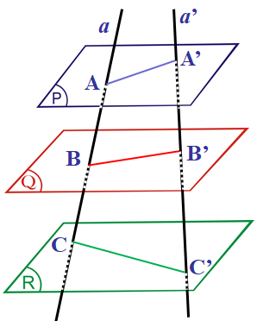
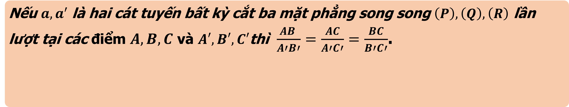
III
ĐỊNH LÝ TALET
Định lý
Cho 2 đường thẳng bất kỳ, nếu 3 mặt phẳng phân biệt song song chắn 2 đường thẳng theo từng đoạn thẳng. Thì các đoạn thẳng đó có tỉ lệ với nhau hay không ? Hãy cho biết tỷ lệ nếu có?
Ba mặt phẳng đôi một song song chắn trên hai cát tuyến bất kì những đoạn thẳng tương ứng tỉ lệ.
Nếu $a,a^{′}$ là hai cát tuyến bất kỳ cắt ba mặt phẳng song song $\left(P\right),\left(Q\right),\left(R\right)$ lần lượt tại các điểm $A,B,C$ và $A′,B′,C′$thì $\frac{AB }{A′B′}=\frac{AC}{A′C′}=\frac{BC}{B′C′}$.
Notes:
Note: hiệu ứng xuất hiện…

Slide 21
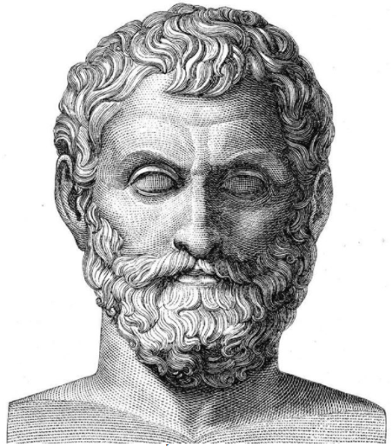
VÀI NÉT VỀ NHÀ TOÁN HỌC THALES
Thales là một triết gia, một nhà toán học người Hy Lạp, sống trong khoảng thời gian từ năm 624 – 546 TCN, ông sinh ra ở Thổ Nhĩ Kỳ.
Ông là người sáng lập ra trường phái triết học tự nhiên ở Mi-lét.
Ông cũng được xem là thủy tổ của bộ môn hình học
Ông là người đầu tiên nghiên cứu về thiên văn học, hiểu biết về hiện tượng nhật thực diễn ra do mặt trăng che khuất mặt trời. Ông cũng nghĩ ra phương pháp đo chiều cao của các kim tự tháp Ai Cập căn cứ vào bóng của chúng.

Slide 22
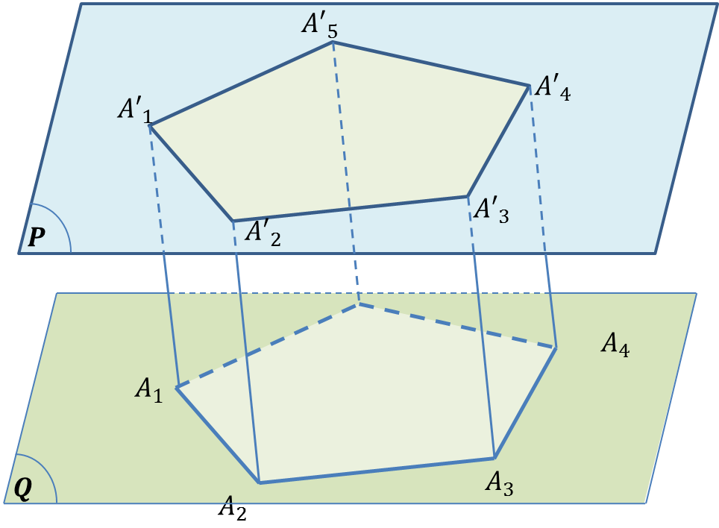

IV
HÌNH LĂNG TRỤ VÀ HÌNH HỘP
Mặt đáy
Hình lăng trụ
Đỉnh
Cho hai mặt phẳng song song $\left(P\right)$ và $\left(Q\right)$.
Trên $\left(P\right)$ cho đa giác lồi $A_{1}A_{2}...A_{n}$.
Qua các đỉnh $A_{1},A_{2},…,A_{n}$ ta vẽ các đường thẳng song song nhau và cắt $\left(Q\right)$ lần lượt tại ${A′}_{1},{A′}_{2},...,{A′}_{n}$.
Hình gồm hai đa giác $A_{1}A_{2}...A_{n}$ , ${A′}_{1}{A′}_{2}...{A′}_{n}$
và các hình bình hành ${ A}_{1}A_{2}{A′}_{2}{A′}_{1},A_{2}A_{3}{A′}_{3}{A′}_{2},..... A_{n}A_{1}{A′}_{1}{A′}_{n}$
gọi là hình lăng trụ
Kí hiệu là: $A_{1}A_{2}...A_{n}.{A′}_{1}{A′}_{2}...{A′}_{n}$
Cạnh bên
Mặt bên

Slide 23
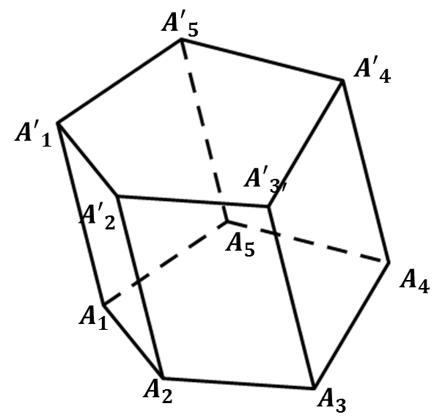
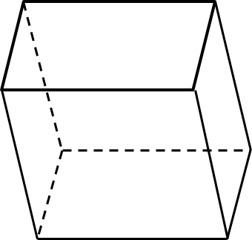


IV
HÌNH LĂNG TRỤ VÀ HÌNH HỘP
Mặt đáy
Tính chất
Đỉnh
Hình lăng trụ có:
Các cạnh bên song song và bằng nhau.
Các mặt bên là những hình bình hành.
Hai đáy là hai đa giác bằng nhau.
Hình hộp
Hình lăng trụ có đáy là hình bình hành
gọi là hình hộp
Hình lăng trụ có đáy là hình tam giác
gọi là hình lăng trụ tam giác
Hình lăng trụ có đáy là hình ngũ giác
gọi là hình lăng trụ ngũ giác
Hình lăng trụ có đáy là hình lục giác
gọi là hình lăng trụ lục giác
Cạnh bên
Mặt bên

Slide 24


V
HÌNH chóp cụt
Đáy nhỏ
Định nghĩa
Mặt bên
Cho hình chóp $S.A_{1}A_{2}...A_{n}$
Một mặt phẳng $\left(P\right)$ song song với mặt phẳng chứa đa giác đáy, cắt các cạnh $SA_{1},SA_{2},...SA_{n}$ theo thứ tự tại ${A′}_{1},{A′}_{2},...,{A′}_{n}$
Hình tạo bởi thiết diện ${A′}_{1}{A′}_{2}...{A′}_{n}$ và đáy $A_{1}A_{2}...A_{n}$ của hình chóp cùng với các mặt bên $A_{1}A_{2}{A′}_{2}{A′}_{1},A_{2}A_{3}{A′}_{3}{A′}_{2},.....A_{n}A_{1}{A′}_{1}{A′}_{n}$ gọi là một hình chóp cụt.
Đáy lớn
Cạnh bên

Slide 25




V
HÌNH CHÓP CỤT
Đáy nhỏ
Tính chất
Hình chóp cụt có:
Hai đáy là hai đa giác có các cạnh tương ứng song song và các tỉ số các cặp cạnh tương ứng bằng nhau.
Các mặt bên là những hình thang.
Các đường thẳng chứa các cạnh bên đồng quy tại một điểm.
Mặt bên
Tùy theo đáy là tam giác, tứ giác, ngũ giác,… ta có hình chóp cụt tam giác, hình chóp cụt tứ giác, hình chụp cụt ngũ giác,…
Đáy lớn
Cạnh bên

Slide 26





I.Định nghĩa: Hai mặt phẳng được gọi là song song với nhau nếu chúng không có điểm chung.
II.Tính chất
1. Định lý 1:$\left\{\begin{matrix}a//(β) \\ b//(β) \\ a,b⊂\left(α\right),a cắt b\end{matrix}\right.⇒(α)//(β)$
2. Định lý 2:
Qua 1 điểm nằm ngoài một mặt phẳng cho trước có
một và chỉ một mặt phẳng song song với mặt phẳng đã cho.
3. Định lý 3:$\left\{\begin{matrix}\left(α\right)// (β) \\ (γ)∩\left(α\right)=a \\ (γ)∩\left(β\right)=b\end{matrix}\right.⇒a//b$

Slide 27


III.Định lý Ta-lét:Ba mặt phẳng đôi một song song chắn trên hai cát tuyến bất kì những đoạn thẳng tương ứng tỉ lệ.
IV.Hình lăng trụ
Có các cạnh bên song song và bằng nhau.
Các mặt bên là những hình bình hành.
Hai đáy là hai đa giác bằng nhau và nằm trong hai mp song song.
Hình hộp là hình lăng trụ có đáy là hình bình hành.
V.Hình chóp cụt:
Hai đáy là hai đa giác có các cạnh tương ứng song song
và các tỉ số các cặp cạnh tương ứng bằng nhau.
Các mặt bên là những hình thang.
Các đường thẳng chứa các cạnh bên đồng quy tại một điểm.

Slide 28




VI
BÀI TẬP SGK
Bài tập 2
Cho hình lăng trụ tam giác $ABC.A′B′C′$. Gọi $M$ và $M′$ lần lượt là trung điểm của các cạnh $BC$ và $B′C′$
a) Chứng minh $AM// A′M′$ b) Tìm $(AB′C′)∩A′M$ c) Tìm $d=(AB′C′)∩(BA′C′)$
d) Tìm $G=d∩(AMM′)$. Chứng minh $G$ là trọng tâm tam giác $AB′C′$
Bài giải
a) Chứng minh $AM// A′M′$
$$\left\{\begin{matrix}(ABC)//(A′B′C′) \\ (AMM′A′)∩(ABC)=AM \\ (AMM′A′)∩(A′B′C′)=A′M′\end{matrix}\right.$$
$$⇒AM// A′M′$$

Slide 29



VI
BÀI TẬP SGK
Bài tập 2
Cho hình lăng trụ tam giác $ABC.A′B′C′$. Gọi $M$ và $M′$ lần lượt là trung điểm của các cạnh $BC$ và $B′C′$
b) Tìm $(AB′C′)∩A′M$
Bài giải
Ta có$A′M⊂(AMM′A′)$
$A∈\left(AMM^{′}A^{′}\right)∩\left(AB^{′}C^{′}\right)$(1)
$M′∈B′C′⇒M′∈(AB′C′)⇒M′∈(AMM′A′)∩(AB′C′)$(2)
Từ (1) và (2) suy ra $(AMM′A′)∩(AB′C′)=AM′$
Gọi$E=AM^{′}∩A^{′}M$
$$E∈AM′⊂(AB′C′)⇒E∈(AB′C′)$$
Suy ra $E=A′M∩(AB′C′)$
$$E$$

Slide 30



VI
BÀI TẬP SGK
Bài tập 2
Cho hình lăng trụ tam giác $ABC.A′B′C′$. Gọi $M$ và $M′$ lần lượt là trung điểm của các cạnh $BC$ và $B′C′$
c) Tìm $d=(AB′C′)∩(BA′C′)$
Bài giải
$$\left\{\begin{matrix}I=AB′∩A′B \\ A′B⊂(A′BC′) \\ AB′⊂(AB′C′)\end{matrix}\right.⇒I∈(A′BC′)∩(AB′C′)$$
$$C′∈(A′BC′)∩(AB′C′)$$
Suy ra $(A′BC′)∩(AB′C′)=C′I⇒d≡C′I$
$$E$$
$$I$$

Slide 31



VI
BÀI TẬP SGK
Bài tập 2
Cho hình lăng trụ tam giác $ABC.A′B′C′$. Gọi $M$ và $M′$ lần lượt là trung điểm của các cạnh $BC$ và $B′C′$
d) Tìm $G=d∩(AMM′)$. Chứng minh $G$ là trọng tâm tam giác $AB′C′$
Bài giải
do $d≡C′I,C′I⊂(AB′C′)$
ta có $(AB′C′)∩(AMM′)=AM′$
gọi $G=AM′∩C′I$
$$\left\{\begin{matrix}AM′∩C′I=G \\ AM′⊂(AMM′)\end{matrix}\right.⇒G=C′I∩(AMM′)$$
Vậy $G=d∩(AMM′)$
Xét trong tam giác $AB′C′$ có hai đường trung tuyến $C^{′}I,AM^{′}$
$$G=C′I∩AM′$$
Nên $G$ là trọng tâm tam giác $AB′C′$
$$G$$
$$E$$
$$I$$

Slide 32


VI
BÀI TẬP SGK
Bài tập 3
Cho hình hộp $ABCD.A′B′C′D′$
a) Chứng minh rằng $(BDA′)//(B′D′C)$
Bài giải
Ta có:
$\left\{\begin{matrix}B′D′//BD \\ B′D′⊄(A′BD) \\ BD⊂(A′BD)\end{matrix}\right.⇒B′D′//(A′BD)$(1)
$\left\{\begin{matrix}D′C//A′B \\ D′C⊄(A′BD) \\ A′B⊂(A′BD)\end{matrix}\right.⇒D′C//(A′BD)$(2)
Trong $(B′CD′),B′D′∩D′C=D′$(3)
từ (1),(2),(3) suy ra $(BDA′)//(B′D′C)$

Slide 33






VI
BÀI TẬP SGK
Bài tập 3
Cho hình hộp $ABCD.A′B′C′D′$
b) Chứng minh rằng $AC′$đi qua trọng tâm $G,G′$của hai tam giác $BDA′$ và $B′D′C$
Bài giải
Gọi $O,O^{′}$lần lượt là tâm của hai hbh $ABCD, A′B′C′D′$
vì $AC′,AO,CO′$ cùng nằm trong mặt phẳng $(ACC′A′)$
nên gọi $G=AC′∩A′O$và $G′=AC′∩CO′$
Trong $ΔA′BD$, điểm $G$ thuộc trung tuyến$A′O$và $AO//A′C′$
nên $\frac{GO}{GA′}=\frac{AO}{A′C′}=\frac{1}{2}$
$⇒G$ là trọng tâm $ΔA′BD$
Trong $ΔCB′D′$, điểm $G′$ thuộc trung tuyến$CO′$và $O′C′//AC$
nên $\frac{G′O′}{G′C}=\frac{O′C′}{AC}=\frac{1}{2}$
$⇒G′$ là trọng tâm $ΔA′BD$
$$O′$$
$$G′$$
$$G$$
$$O$$

Slide 34

VI
BÀI TẬP SGK
Bài tập 3
Cho hình hộp $ABCD.A′B′C′D′$
c)Chứng minh rằng $G,G′$chia đoạn $AC′$thành ba phần bằng nhau
Bài giải
Tứ giác $A^{′}O^{′}CO$ có $A^{′}O^{′}//=CO$ nên nó là hình bình hành
$$⇒A′O//O′C$$
Xét $ΔACG′$ $\left\{\begin{matrix}OG//CG′ \\ O là trung điểm của AC\end{matrix}\right.$
$⇒OG$ là đường trung bình của $ΔACG′$
Xét $ΔA′C′G$ $\left\{\begin{matrix}O′G′//C′G \\ O^{′} là trung điểm của A′C′\end{matrix}\right.$
$⇒O′G′$là đường trung bình của $ΔA′C′G$
Do đó $AG=GG′=G′C′$ tức là $G,G′$chia đoạn $AC′$thành ba phần bằng nhau.

Slide 35



VI
BÀI TẬP SGK
Bài tập 4
Cho hình chóp $S.ABCD$. Gọi $A_{1}$là trung điểm cạnh $SA$ và $A_{2}$là trung điểm đoạn $AA_{1}$. Gọi $(α),(β)$là hai mp song song với $(ABCD)$và lần lượt đi qua $A_{1}$, $A_{2}$
$(α)$cắt các cạnh $SB,SC,SD$ lần lượt tại $B_{1},C_{1},D_{1}$.$(β)$cắt các cạnh $SB,SC,SD$lần lượt tại $B_{2},C_{2},D_{2}$. Chứng minh :
a) $B_{1},C_{1},D_{1}$ lần lượt là trung điểm của $SB,SC,SD$.
Bài giải
ta có $(α)//(ABCD)$
Các cạnh $SB,SC,SD$ cắt $(ABCD)$lần lượt tại $B,C,D$
Các cạnh $SB,SC,SD$ cắt $(α)$lần lượt tại $B_{1},C_{1},D_{1}$
Theo hệ quả định lý Ta-lét ta có $\frac{SA_{1}}{A_{1}A}=\frac{SB_{1}}{B_{1}B}=\frac{SC_{1}}{C_{1}C}=\frac{SD_{1}}{D_{1}D}=1$
Suy ra$B_{1},C_{1},D_{1}$ lần lượt là trung điểm của $SB,SC,SD$.

Slide 36


VI
BÀI TẬP SGK
Bài tập 4
Cho hình chóp $S.ABCD$. Gọi $A_{1}$là trung điểm cạnh $SA$ và $A_{2}$là trung điểm đoạn $AA_{1}$. Gọi $(α),(β)$là hai mp song song với $(ABCD)$và lần lượt đi qua $A_{1}$, $A_{2}$
$(α)$cắt các cạnh $SB,SC,SD$ lần lượt tại $B_{1},C_{1},D_{1}$.$(β)$cắt các cạnh $SB,SC,SD$lần lượt tại $B_{2},C_{2},D_{2}$. Chứng minh :
b) $B_{1}B_{2}=B_{2}B,C_{1}C_{2}=C_{2}C,D_{1}D_{2}=D_{2}D$
Bài giải
Ta có$(α)//(β)//(ABCD)$
Các cạnh $SB,SC,SD$ cắt $(ABCD)$lần lượt tại $B,C,D$
Các cạnh $SB,SC,SD$ cắt $(α)$lần lượt tại $B_{1},C_{1},D_{1}$
Các cạnh $SB,SC,SD$ cắt $(β)$lần lượt tại $B_{2},C_{2},D_{2}$
theo hệ quả định lý Ta-lét ta có $\frac{A_{1}A_{2}}{A_{2}A}=\frac{B_{1}B_{2}}{B_{2}B}=\frac{C_{1}C_{2}}{C_{2}C}=\frac{D_{1}D_{2}}{D_{2}D}=1$
Suy ra $B_{1}B_{2}=B_{2}B, C_{1}C_{2}=C_{2}C, D_{1}D_{2}=D_{2}D$

Slide 37


VI
BÀI TẬP SGK
Bài tập 4
Cho hình chóp $S.ABCD$. Gọi $A_{1}$là trung điểm cạnh $SA$ và $A_{2}$là trung điểm đoạn $AA_{1}$. Gọi $(α),(β)$là hai mp song song với $(ABCD)$và lần lượt đi qua $A_{1}$, $A_{2}$
$(α)$cắt các cạnh $SB,SC,SD$ lần lượt tại $B_{1},C_{1},D_{1}$.$(β)$cắt các cạnh $SB,SC,SD$lần lượt tại $B_{2},C_{2},D_{2}$. Chứng minh :
c) Chỉ ra các hình chóp cụt có một đáy là tứ giác $ABCD$.
Bài giải
Các hình chóp cụt có một đáy là tứ giác $ABCD$:
$A_{1}B_{1}C_{1}D_{1}.ABCD$
$A_{2}B_{2}C_{2}D_{2}.ABCD$

Slide 38
A.
VII
Bài tập trắc nghiệm
Câu 1
Trong các mệnh đề sau. Mệnh đề sai là:
A
Hai mặt phẳng song song thì không có điểm chung.
Hai mặt phẳng cùng song song với một mặt phẳng thì song song với nhau.
B
B
Hai mặt phẳng song song với nhau thì mọi đường thẳng nằm trong mặt phẳng này đều song song với mặt phẳng kia.
C
D
Một mặt phẳng cắt hai mặt phẳng song song cho trước theo hai giao tuyến thì hai giao tuyến song song với nhau.
Hướng dẫn
Đáp án B sai vì hai mặt phẳng cùng song song với một mặt phẳng thì song song với nhau hoặc có thể trùng nhau.
Notes:
Note: hiệu ứng xuất hiện…

Slide 39

A.
VII
Bài tập trắc nghiệm
Trong các mệnh đề sau. Mệnh đề sai là:
Câu 2
Qua một điểm nằm ngoài một mặt phẳng cho trước có một và chỉ một mặt phẳng song song với mặt phẳng đã cho.
A
Hai mp $\left(P\right)$ và $\left(Q\right)$ được gọi là song song với nhau nếu chúng ko có điểm chung.
B
Nếu mặt phẳng $\left(P\right)$ chứa hai đường thẳng $a, b$ và $a, b$ cùng song song với mặt phẳng $\left(Q\right)$ thì $\left(P\right)$ song song với $\left(Q\right)$.
C
C
D
Hai mặt phẳng phân biệt cùng song song với mp thứ ba thì song song với nhau
Hướng dẫn
Nếu $a, b⊂\left(P\right)$ mà $a, b$ cùng song song với $\left(Q\right)$ và $a$ song song $b$ thì không suy ra được $\left(P\right)$ song song với $\left(Q\right)$.
Notes:
Note: hiệu ứng xuất hiện…

Slide 40


A.
VII
Bài tập trắc nghiệm
Nếu $ABCD.A′B′C′D′$là hình hộp thì:
Câu 3
Các mặt bên là hình vuông.
Các mặt bên là hình thoi.
A
C
Các mặt bên là hình chữ nhật.
Các mặt bên là hình bình hành
B
D
D
Hướng dẫn
Nếu $ABCD.A′B′C′D′$là hình hộp thì tất cả các mặt là bình bình hành nên mặt bên cũng là hình bình hành.
Notes:
Note: hiệu ứng xuất hiện…

Slide 41







VII
Bài tập trắc nghiệm
Câu 4
Cho hình chóp $S.ABCD$ có đáy $ABCD$ là một hình bình hành. Gọi $A′, B′, C′$ lần lượt là trung điểm của các cạnh $SA, SB, SC.$ Khẳng định nào sau đây đúng?
A
$$A′B′ // \left(SAB\right)$$
C
$$A′B′ // \left(SBC\right)$$
B
B
$$\left(A′B′C′ \right)// \left(ACD\right)$$
D
$$\left(BA′C′\right) // \left(B′AC\right)$$
Hướng dẫn
$$\begin{matrix}\left\{\begin{matrix}A′B′//AB \\ AB⊂(ACD) \\ A′B′⊄(ACD)\end{matrix}\right.⇒A′B′//(ACD) \\ \end{matrix}$$
$$\begin{matrix}\left\{\begin{matrix}A′B′//AB \\ AB⊂(ACD) \\ A′B′⊄(ACD)\end{matrix}\right.⇒A′B′//(ACD) \\ \end{matrix}$$
Trong $\left(A′B′C′\right),A′B′∩B′C′=B$
Do đó $\left(A′B′C′ \right)// \left(ACD\right)$
Notes:
Note: hiệu ứng xuất hiện…

Slide 42








VII
Bài tập trắc nghiệm
Câu 5
Cho 2 hình bình hành $ABCD$ và $ABEF$ nằm trong hai mặt phẳng phân biệt. Kết quả nào sau đây là đúng.
A
$$AD//\left(BEF\right)$$
C
$$\left(ABD\right)//\left(EFC\right)$$
B
B
$$\left(AFD\right)//\left(BEC\right)$$
D
$$EC//\left(ABF\right)\text{.}$$
Hướng dẫn
$$AD//CB⇒A​D//\left(CBE\right)$$
$$AF//BE⇒A​F//\left(CBE\right)$$
$$Trong\left(ADF\right),AD∩A​F=A$$
$$⇒\left(A​FD\right)//\left(BEC\right)$$
Notes:
Note: hiệu ứng xuất hiện…

Slide 43







VII
Bài tập trắc nghiệm
Câu 6
Cho hình hộp$ABCD.A′B′C′D′$. Mặt phẳng $\left(AB′D′\right)$ song song với mặt phẳng nào trong các mặt phẳng sau đây?
A
C
$$\left(BCA′\right)\text{.}$$
C
$$\left(BC′D\right)$$
B
$$\left(A′C′C\right)$$
D
$$\left(BDA′\right)$$
Hướng dẫn
Ta có:
- $ADC′B′$ là hình bình hành nên $AB′//DC′⇒AB′//(DBC′)$
- $ABC′D′$ là hình bình hành nên $AD′//BC′⇒AD′//(DBC′)$
Trong $\left(AB′D′\right),AB′∩AD′=A$
Suy ra ta có: $\left(AB′D′\right)//\left(DBC′\right)$.
Notes:
Note: hiệu ứng xuất hiện…

Slide 44




VII
Bài tập trắc nghiệm
Câu 7
Cho hình chóp $S.ABCD$ có đáy là hình bình hành tâm $O$ . $M$ là trung điểm của $BC$ . Qua $M$ vẽ mặt phẳng $\left(α\right)$ song song với $\left(SCD\right)$ . Thiết diện tạo bới $\left(α\right)$ và hình chóp $S.ABCD$ là hình gì ?
C
A
$$\text{Tam} \text{gi}\text{á}\text{c}\text{.}$$
C
Hình thang.
B
Hình bình hành.
D
Hình vuông
Hướng dẫn
Trong $\left(ABCD\right)$ , từ $M$ kẻ $MN//CD$ mà $CD//AB$ $⇒MN//AB$ $\left(1\right)$
Trong $\left(SBC\right)$ , từ $M$ kẻ $MQ//SC$ $⇒\frac{SQ}{SB}=\frac{CM}{CB}=\frac{1}{2}$
Trong $\left(SAD\right)$ , từ $N$ kẻ $NP//SD⇒\frac{SP}{SA}=\frac{DN}{DA}=\frac{1}{2}$
Suy ra $\frac{SQ}{SB}=\frac{SP}{SA}$ nên $PQ//AB$ $\left(2\right)$
Từ $\left(1\right),\left(2\right)$ ta có $MN//PQ$
nên thiết diện là hình thang $MNPQ$
Notes:
Note: hiệu ứng xuất hiện…

